Slide 1
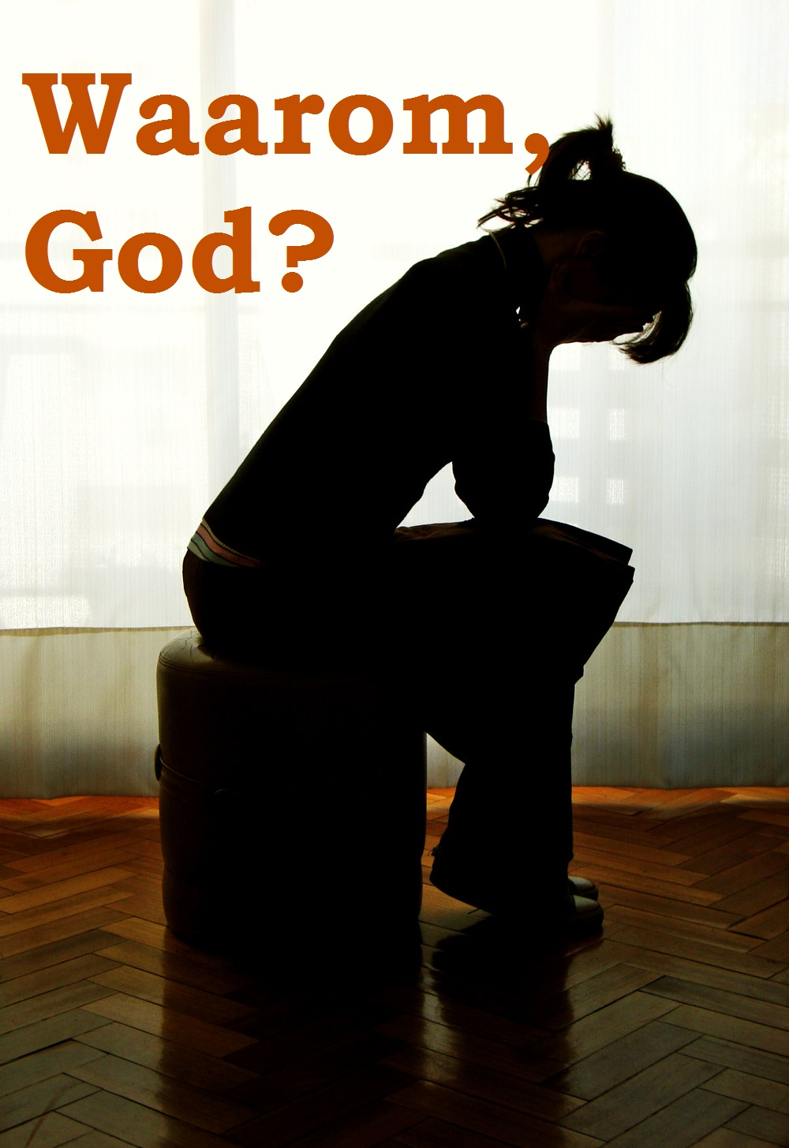
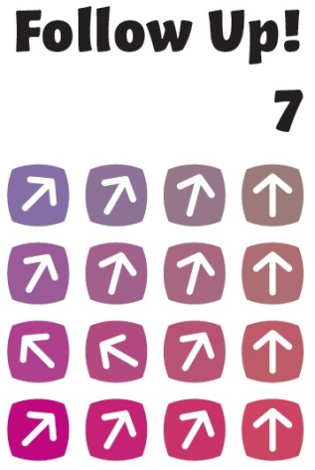
13 – Zou een goede God lijden toelaten?

Slide 2
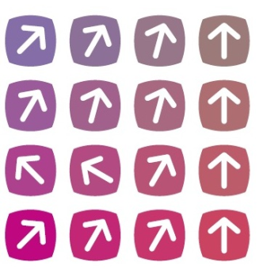
Wat doe ik hier vandaag?
Ik denk erover na of God goed kan zijn als Hij het lijden toestaat.
Ik vraag me af of ik wil geloven in een God die het lijden toestaat.
Zou een goede God lijden toelaten?

Slide 3
Is God goed?
Zou een goede God lijden toelaten?

Slide 4
Lijden zonder God
Zou een goede God lijden toelaten?

Slide 5
Job 2: 9
9 Zijn vrouw zei tegen hem: ‘Waarom blijf je zo onberispelijk? Vervloek God toch en sterf.’
Job 2: 10
10 Maar Job zei tegen haar: ‘Je woorden zijn de woorden van een dwaas. Al het goede aanvaarden we van God, zouden we dan het kwade niet aanvaarden?’ Ondanks alles zondigde Job niet en sprak hij geen onvertogen woord.
Zou een goede God lijden toelaten?

Slide 6
God is boos
Zou een goede God lijden toelaten?

Slide 7
Doel?
Zou een goede God lijden toelaten?

Slide 8
Jeremia 29: 11
‘Mijn plan met jullie staat vast’ – spreekt de HEER. ‘Ik heb jullie geluk voor ogen, niet jullie ongeluk: Ik zal je een hoopvolle toekomst geven.’
Jakobus 1: 3
Wanneer uw geloof op de proef wordt gesteld, leidt dat tot standvastigheid.
Zou een goede God lijden toelaten?

Slide 9
Job 3: 11
Waarom ben ik niet in haar schoot gestorven, niet gestikt toen ik ter wereld kwam!
Job 7: 20
Heb ik gezondigd? Heb ik u iets misdaan, bespieder van de mens? Waarom hebt u mij tot mikpunt gekozen? Ik ben mezelf al tot last.
Job 13: 24
Waarom verbergt u uw gezicht en behandelt u mij als uw vijand?
Zou een goede God lijden toelaten?

Slide 10
Job 38: 1 en 2
1 En de HEER antwoordde Job vanuit een storm. Hij zei: 2 ‘Wie is het die mijn besluit bedekt onder woorden vol onverstand?’
Job 42: 1- 6
1 Nu antwoordde Job de HEER: 2 ‘Ik weet dat niets buiten uw macht ligt en geen enkel plan voor u onuitvoerbaar is. 3 Wie was ik dat ik, door mijn onverstand, uw besluit wilde toedekken? Werkelijk, ik sprak zonder enig begrip, over wonderen, te groot voor mij om te bevatten. 4 “Luister,” zei ik, “dan zal ik spreken, ik zal u ondervragen, zeg mij wat u weet.” 5 Eerder had ik slechts over u gehoord, maar nu heb ik u met eigen ogen aanschouwd. 6 Daarom herroep ik mijn woorden en buig ik mij, zoals ik hier zit in het stof en het vuil.’
Zou een goede God lijden toelaten?

Slide 11
God geeft verlossing
Zou een goede God lijden toelaten?

Slide 12
Jesaja 25:8 en 9
8 Voor altijd doet hij de dood teniet. God, de HEER, wist de tranen van elk gezicht, de smaad van zijn volk neemt hij van de aarde weg – de HEER heeft gesproken. 9 Op die dag zal men zeggen: ‘Hij is onze God! Hij was onze hoop: hij zou ons redden. Hij is de HEER, hij was onze hoop. Juich en wees blij: hij heeft ons gered!’
Zou een goede God lijden toelaten?

